Slide 1


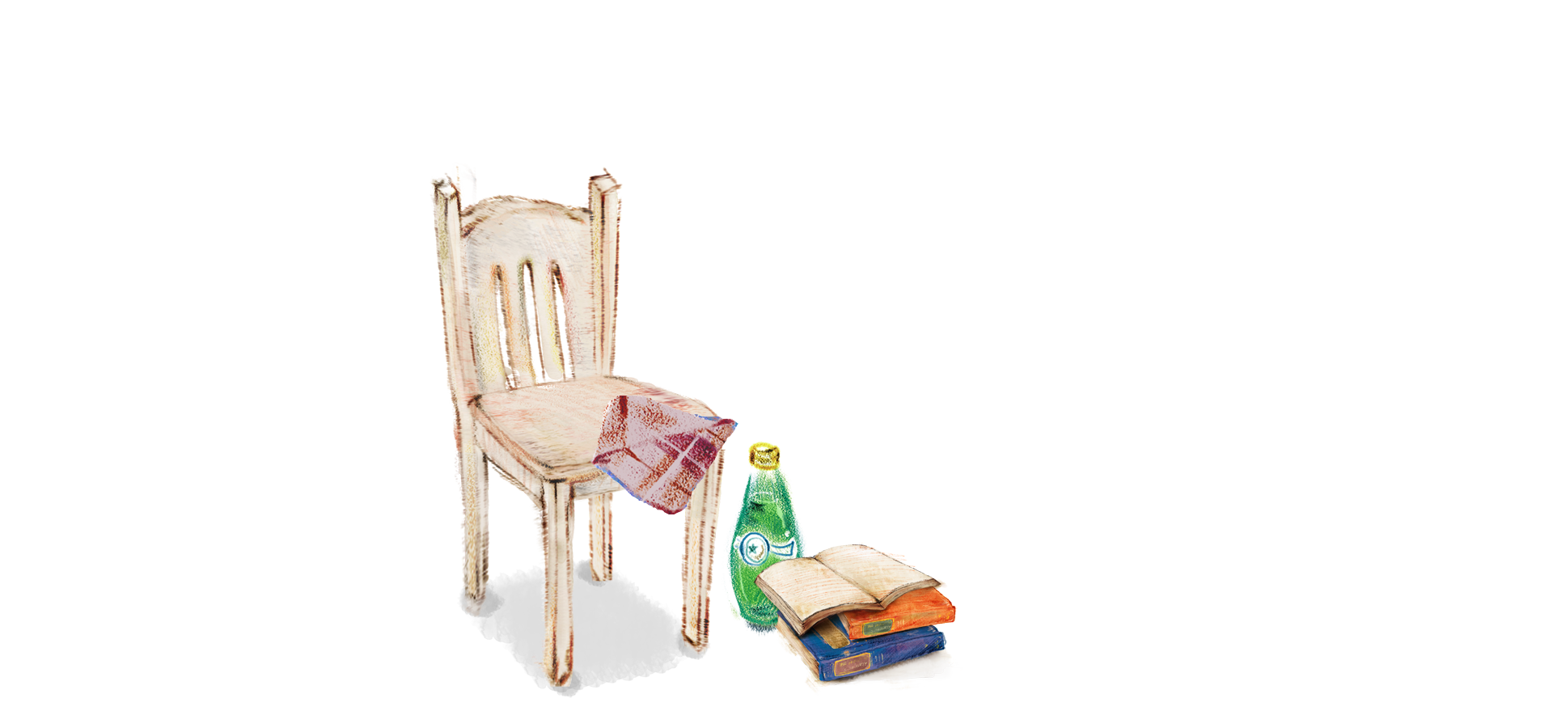

第1课 五线谱与谱号

Slide 2
01
目
录
五线谱
02
谱号
03
谱表

Slide 3

01
五线谱

Slide 4

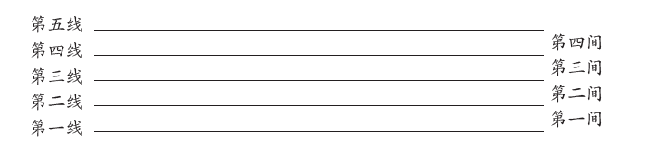
五线谱是用于记载音乐符号的五条距离相等的平行横线，主要用于记录音的高低、长短。
五线谱由五条平行线与五条平行线形成的四个“间”组成，能够记录九个音位。

Slide 5
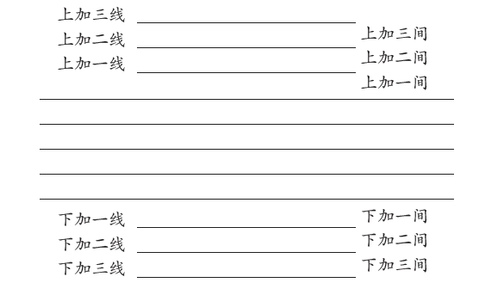
为了记录更高或更低的音，可采用加线的方法。
加线之间的距离与五条基本线之间的距离相等，加线的数目一般不会超过五条。

Slide 6
02
谱号

Slide 7



高音谱号
又称G谱号，起于五线谱的第二线，确定了第二线的音名为G（g1）。
低音谱号
谱号是用于确定五线谱上音级名称和高度的符号，写在每行五线谱的左端。
又称F谱号，起于五线谱的第四线，确定了第四线的音名为F（f1）。
中音谱号与次中音谱号
谱号上两道弧线相交之处为中央C，将第三线作为中央C的谱号称为中音谱号，第四线作为中央C的谱号称为次中音谱号。

Slide 8
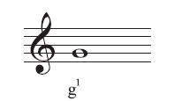
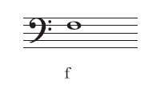
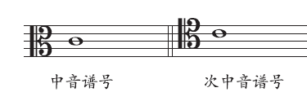
由此可推断出其他线或间上各音的音高位置。

Slide 9
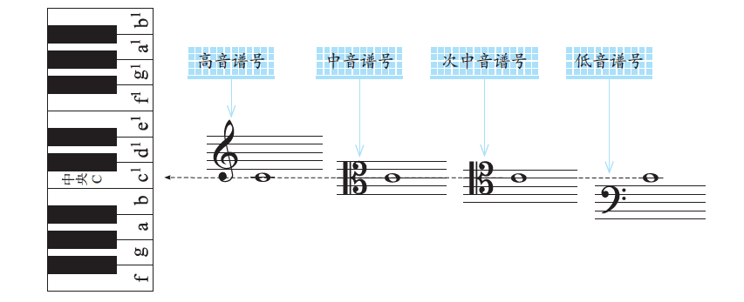
谱号与键盘的音位对比图

Slide 10
03
谱表

Slide 11

高音谱表
中音、次中音谱表
记有高音谱号的谱表
记有中音、次中音谱号的谱表
低音谱表
大谱表
记有低音谱号的谱表
将高音谱表和低音谱表联合在一起使用的谱表。包括花括线和直括线两种。

Slide 12
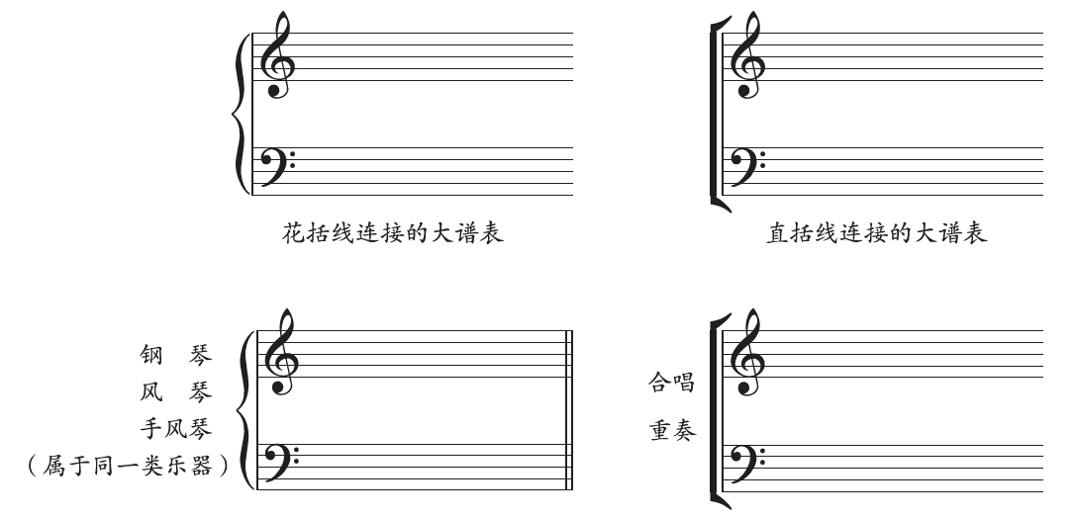
大谱表

Slide 13

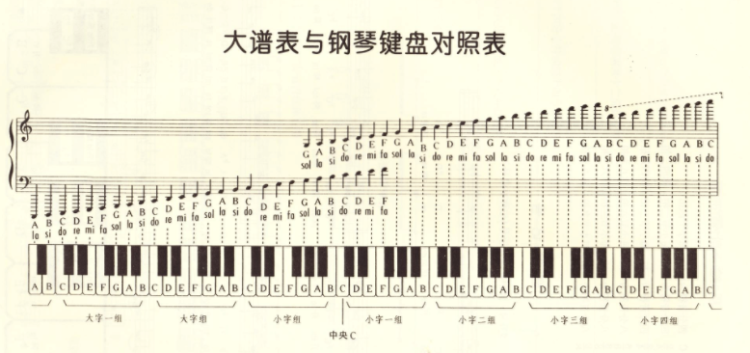

Slide 14
谢谢聆听

